Slide 1
kit-web réseau
Point d’étape
30 septembre 2019
CNRS – MITI

Slide 2
Ordre du Jour
1
Point sur les discussions avec Id-Ménéo
Point sur les discussions avec la DSI
Constitution de sous-groupe de travail
Outil de suivi & Proposition de planning

Slide 3
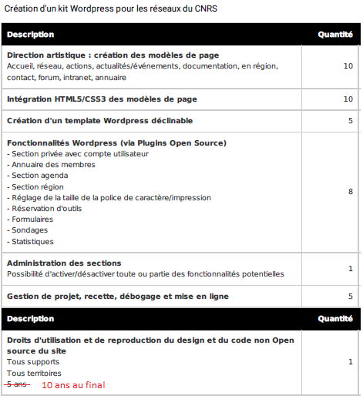
Discussion avec ID-ménéo
2
Fourniture du devis par Id-Ménéo.
Montant du devis : 22k€ HT
Devis, en cours de signature à la MITI.
Durée de réalisation de la prestation : 39 jours à partir de la signature du devis. (soit environ 2 mois)
Livraison d’une première version utilisable du kit, pour le 3 décembre avec des points d’étapes (visio et présentiel) qui seront définis avec Id-Ménéo.

Slide 4
Point sur les discussions avec la DSI
3
Avis favorable de la DSI pour intégrer le futur kit dans leur offre de service pour les réseaux de la plateforme et les réseaux du CNRS.
Avantages :
Soutien de la DSI pour la partie technique de la recette du kit (installation sur les serveurs)
Mise à disposition du kit par DSI via les SSI des délégations.
Les mises à jour des serveurs (php, base de données, système d’exploitation) seront assurées par la DSI.
Reste à négocier le suivi des plugins.

Slide 5
Création de sous-groupe(s) de travail : 3-4 personnes
4
Il faut des personnes pour travailler en soutient (avec Kévin et Catherine) sur :
La création du cahier de recette (test du site) et des fiches d ’évaluation associées
La relecture du cahier de recette et des fiches associées
La participation aux points d’étapes avec Id-Ménéo (plutôt des personnes en IDF, visios possibles)
La recette effective du kit-web : 1 jour de brainstorming en présentielle. La semaine du 9 décembre.

Slide 6
Outil et proposition de planning
5
Vous trouverez les points d’avancement sur l’etherpad suivant : https://etherpad.in2p3.fr/p/web_reseau
L’indico : https://indico.mathrice.fr/event/194/
L’espace MyCORE du GT.
Planning prévisionnel :
- signature du devis avant le 3/10
- point tous les 15 jours avec Id-Ménéo
- définition du cahier de recette : graphisme, technique, fonctionnelle, premier point sem. du 14 /10 + fiches avec grille de critère.
- Fiches d’évaluation a créer entre le 20/10 et fin novembre
- recette complète du kit semaine 9 décembre.
- formation entre mi-janvier et mi-février 2020 (si possible)

Slide 7
conclusion
6
Id-Ménéo est réactif quand à nos demandes.
Pour que le projet avance nous avons besoin de votre participation sur :
les réunions de test et de point d’avancement avec Id-Ménéo
la rédaction des documents de test
la réalisation effectives des tests (en présentiel)
Le montant pour la réalisation du kit est conséquent. La MITI est prête à signer si vous êtes près à vous engager dans la partie de réalisation des tests. Ceci sont nécessaire pour avoir un outil qui répondra à vos besoins.
Id-Ménéo, réalise aussi le site vitrine de la MITI. Nous allons donc pouvoir bénéficier de leur expertise sur la portabilité des anciennes données (contenu du site SPIP et documents) et du multilinguisme (FR/EN).

Slide 8
Merci de votre attention

